Slide 1
Kmalloc 随机化
一种新的堆喷攻击缓解手段
龚睿奇
华为操作系统高级工程师

Slide 2
目录
01
相关背景简介
CONTENT
02
堆漏洞与堆喷
03
Kmalloc 随机化
04
性能&效果评估

Slide 3
1
Part One
相关背景简介

Slide 4
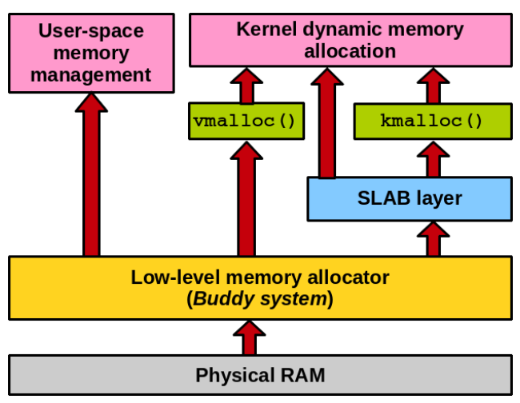
Linux 内存分配体系
https://hammertux.github.io/slab-allocator

Slide 5
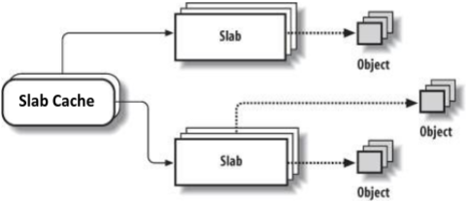
SLAB 分配器
很多场景下，以页（4KB）为粒度还是太大了。。。所以接着拆！
SLAB 分配器负责：从伙伴系统拿内存页（Slab 页）；根据所需大小将内存页切成小块（Slab 对象）
通用 SLAB 分配器：
由系统提供给所有子系统/模块，启动时初始化
接口：kmalloc() 及其变体；kfree()
被用于分配各类数据结构
所有子系统/模块共用，通用性强
专属 SLAB 分配器：
由子系统/模块自行动态创建
接口：kmem_cache_{create,alloc,free}()
仅用于分配特定数据类型的实例
不与他者共用，效率高
由于其通用性，绝大多数可被利用的堆漏洞发生于通用 SLAB 分配器！
https://hammertux.github.io/slab-allocator

Slide 6
2
Part Two
堆漏洞与堆喷

Slide 7
堆漏洞：Use After Free (UAF)
漏洞原理
1. Free
2. Use (after free)
dangling ptr
dangling ptr
Freed Slot
Freed Slot
Vulnerable object is freed, dangling ptr is not nullified
Access vulnerable object via dangling ptr

Slide 8
堆漏洞：Use After Free (UAF)
攻击方式
0.
1. (by user/victim)
ptr
dangling ptr
fptr
benign addr
fptr
benign addr
Vuln Obj
Freed Slot
Initial state of a slab obj
Vulnerable object is freed, dangling ptr is not nullified
2. (by attacker)
3. (by user/victim)
dangling ptr
fptr
malicious addr
dangling ptr
fptr
malicious addr
Spray Obj
Spray Obj
Heap Spraying: acquire freed slot and tamper func ptr member
Dereference the tampered function ptr via dangling ptr

Slide 9
堆漏洞：Out-of-Bound (OOB)
漏洞原理 + 攻击方式
0.
1. (by attacker)
fptr
benign addr
Vuln Obj
Vuln Obj
Vic Obj
Slab out-of-bound write
Allocate a victim object next to the vulnerable object
2. (by attacker)
3. (by attacker/user)
fptr
malicious addr
fptr
malicious addr
Vuln Obj
Vic Obj
Vuln Obj
Vic Obj
Trigger the OOB bug to tamper func ptr member
Dereference fptr to hijack control flow

Slide 10
堆喷（Heap Spraying）
是指将某段特定的字节序列注入到某个特定的堆内存地址上的行为或手段
作为一种常用技术手段，让 UAF/OOB 漏洞更容易被利用；其本身不具有安全威胁
具体到 Linux Kernel：
重灾区：kmalloc() 分配的内存对象（通用，跨子系统/模块）
常见堆喷函数：
sendmsg(..., const struct msghdr *msg, ...)
msgsnd(..., void *msgp, size_t msgsz, ...)
add_key(..., const void *payload, size_t plen, ...)
共同点：
传递由用户态指定长度和内容的数据至内核态
内核态中的缓冲区由 kmalloc() 分配

Slide 11
3
Part Three
Kmalloc 随机化

Slide 12
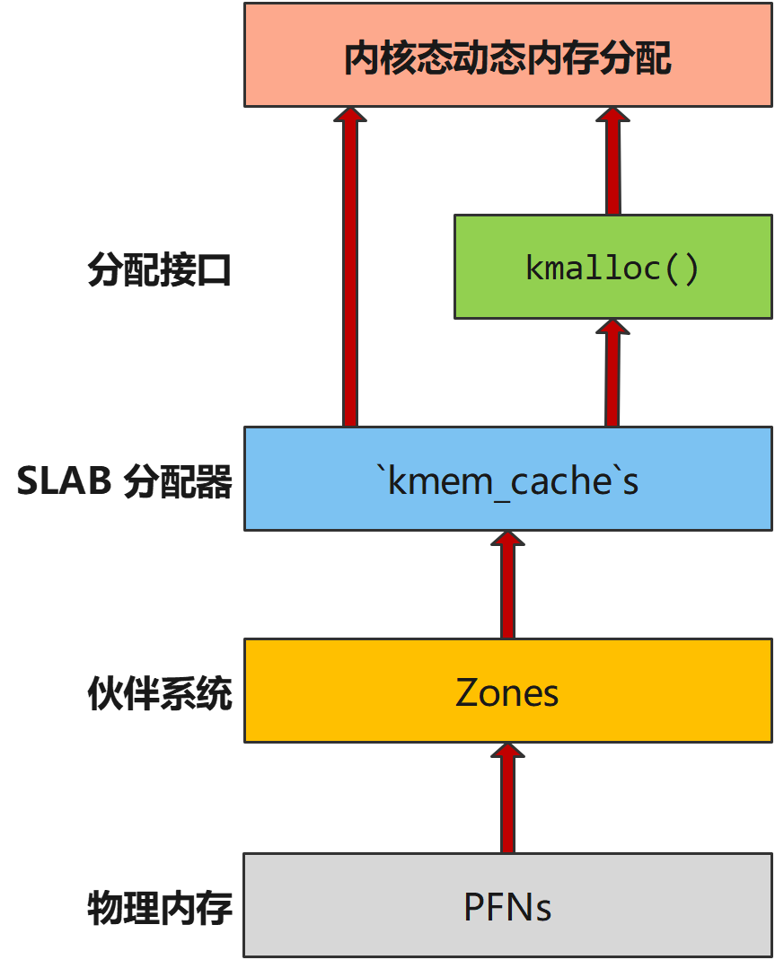
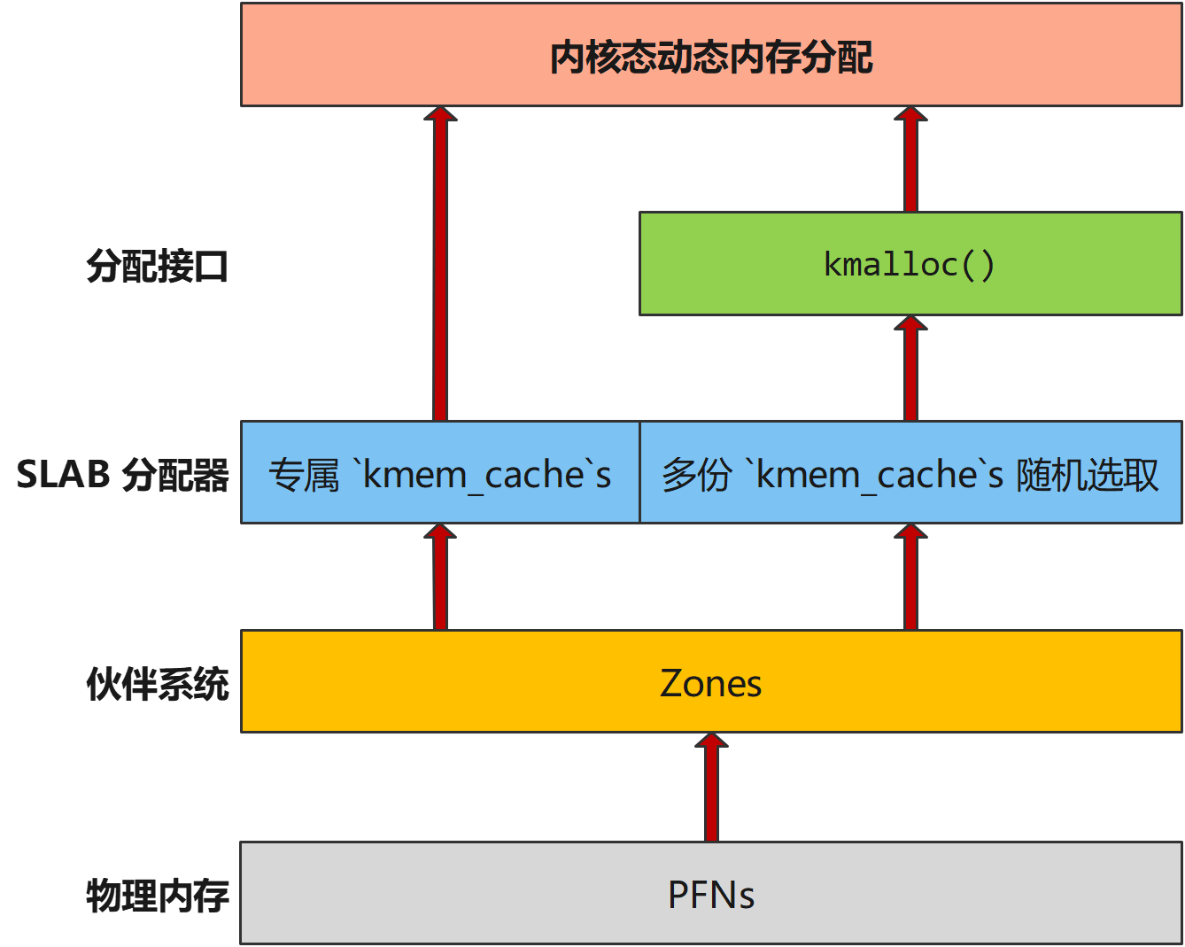
方案总览

Slide 13
方案原理
.txt segment in memory
Used by attacker:
struct kmem_cache
sendmsg():
...
...
hash(0xff..a8de, n)
kmalloc-random-01
0xffff....a8de
kmalloc()
kmalloc-random-02
kmalloc-random-03
Vuln subsystem:
kmalloc-random-04
packet_create():
...
...
......
hash(0xff..8bf2, n)
0xffff....8bf2
kmalloc()
kmalloc-random-X
X = pow(2, n)

Slide 14
对 UAF 的防护
struct kmem_cache
kmalloc-random-01
manages
Spray Obj
kmalloc-random-02
Diverged from the cache of vulnerable object
kmalloc-random-03
Hashing
kmalloc-random-04
......
ptr
fptr
benign addr
kmalloc-random-X
manages
Vuln Obj
X = pow(2, n)
Protected from being sprayed!

Slide 15
对 OOB 的防护
struct kmem_cache
kmalloc-random-01
manages
Vuln Obj
kmalloc-random-02
Diverged from the cache of vulnerable object
kmalloc-random-03
Hashing
kmalloc-random-04
......
fptr
benign addr
kmalloc-random-X
manages
Vic Obj
X = pow(2, n)
Protected from being overwritten!

Slide 16
方案要点
落选方案：“动态随机”
每次执行 kmalloc() 时随机选择一个 cache
仅降低了攻破概率，可通过暴力重复执行攻击程序予以绕过

Slide 17
“动态随机”（落选）
.txt segment in memory
Used by attacker:
struct kmem_cache
sendmsg():
...
...
kmalloc-random-01
kmalloc()
kmalloc-random-02
kmalloc-random-03
Vuln subsystem:
kmalloc-random-04
packet_create():
...
...
......
kmalloc()
kmalloc-random-X
p₀₃ = 1/X

Slide 18
“动态随机”（落选）
.txt segment in memory
Used by attacker:
struct kmem_cache
sendmsg():
...
...
kmalloc-random-01
kmalloc()
kmalloc-random-02
kmalloc-random-03
Vuln subsystem:
kmalloc-random-04
packet_create():
...
...
......
kmalloc()
kmalloc-random-X
p₀₃ = 1/X

Slide 19
“动态随机”（落选）
.txt segment in memory
Used by attacker:
struct kmem_cache
sendmsg():
...
...
kmalloc-random-01
kmalloc()
kmalloc-random-02
kmalloc-random-03
Vuln subsystem:
kmalloc-random-04
packet_create():
...
...
......
kmalloc()
kmalloc-random-X
p_{collide} = 1/X²
（若无需每次攻击都触发漏洞内存分配，概率可能更大，最高 1/X）

Slide 20
方案要点
落选方案：“动态随机”
每次执行 kmalloc() 时随机选择一个 cache
仅降低了攻破概率，可通过暴力重复执行攻击程序予以绕过
本方案：“静态随机”
kmalloc caches 的选择基于代码地址，每次启动运行期间保持不变
若选取的 cache 不重叠则防护永远成功，若重叠则防护失败（0% or 100%）
代码地址可能通过手动计算获得（尤其当 KASLR 未开时）
为哈希过程引入一个随机值，每次系统启动时更新（per-boot）

Slide 21
“静态随机”（本方案）
每次系统运行期间（intra-boot），各处 kmalloc() 所选的 caches 是固定的；
两次系统运行之间（inter-boot），各处 kmalloc() 所选的 caches 可能变化；
.txt segment in memory
sendmsg():
...
...
kmalloc()
struct kmem_cache
adb_open():
...
...
kmalloc-random-01
kmalloc()
kmalloc-random-02
运行实例 1：
kmalloc-random-03
packet_create():
...
...
kmalloc-random-04
kmalloc()
......
kmalloc-random-X
policydb_read():
...
...
kmalloc()

Slide 22
“静态随机”（本方案）
每次系统运行期间（intra-boot），各处 kmalloc() 所选的 caches 是固定的；
两次系统运行之间（inter-boot），各处 kmalloc() 所选的 caches 可能变化；
.txt segment in memory
sendmsg():
...
...
kmalloc()
struct kmem_cache
adb_open():
...
...
kmalloc-random-01
kmalloc()
kmalloc-random-02
运行实例 2：
kmalloc-random-03
packet_create():
...
...
kmalloc-random-04
kmalloc()
......
kmalloc-random-X
policydb_read():
...
...
kmalloc()

Slide 23
“静态随机”（本方案）
每次系统运行期间（intra-boot），各处 kmalloc() 所选的 caches 是固定的；
两次系统运行之间（inter-boot），各处 kmalloc() 所选的 caches 可能变化；
.txt segment in memory
sendmsg():
...
...
kmalloc()
struct kmem_cache
adb_open():
...
...
kmalloc-random-01
kmalloc()
kmalloc-random-02
运行实例 3：
kmalloc-random-03
packet_create():
...
...
kmalloc-random-04
kmalloc()
......
kmalloc-random-X
policydb_read():
...
...
kmalloc()

Slide 24
方案要点
落选方案：“动态随机”
每次执行 kmalloc() 时随机选择一个 cache
仅降低了攻破概率，可通过暴力重复执行攻击程序予以绕过
本方案：“静态随机”
kmalloc caches 的选择基于代码地址，每次启动运行期间保持不变
若选取的 cache 不重叠则防护永远成功，若重叠则防护失败（0% or 100%）
代码地址可能通过手动计算获得（尤其当 KASLR 未开时）
为哈希过程引入一个随机值，每次系统启动时更新（per-boot）
当前认为：后者的防护效果更优
为保证防护效果，本方案对随机的广度有要求；但过大也没有意义
当前默认设置为 16（启发值）

Slide 25

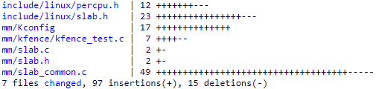
社区交流
[PATCH v5] Randomized slab caches for kmalloc()
已合入社区主线 v6.6-rc1 版本~
代码量小：
LWN.net：Randomness for kmalloc()

Slide 26
4
Part Four
性能&效果评估

Slide 27
性能影响
测试环境：
机器：40 核服务器，openEuler 22.03 LTS
架构：x86_64
方式：`perf bench all`
测试结论：无明显区别
 | sched/messaging (sec) | sched/pipe (sec) | syscall/basic (sec) | mem/memcpy (GB/sec) | mem/memset (GB/sec)
control1 | 0.019 | 5.459 | 0.733 | 15.258789 | 51.398026
control2 | 0.019 | 5.439 | 0.73 | 16.009221 | 48.828125
control3 | 0.019 | 5.282 | 0.735 | 16.009221 | 48.828125
control_avg | 0.019 | 5.393 | 0.733 | 15.759077 | 49.684759
exp1 | 0.019 | 5.374 | 0.741 | 15.500992 | 46.502976
exp2 | 0.019 | 5.44 | 0.746 | 16.276042 | 51.398026
exp3 | 0.019 | 5.242 | 0.752 | 15.258789 | 51.398026
exp_avg | 0.019 | 5.352 | 0.746 | 15.678608 | 49.766343

Slide 28
内存底噪
测试环境：
机器：QEMU 虚拟机，1GB 内存
架构：x86_64
方式：启动后执行 `free -hl`
测试结论：与 cache 拷贝的数量呈正相关
 | control | 4 copies | 8 copies | 16 copies
total | 969.8M | 968.2M | 968.2M | 968.2M
used | 20.0M | 21.9M | 24.1M | 26.7M
free | 936.9M | 933.6M | 931.4M | 928.6M
available | 932.2M | 928.8M | 926.6M | 923.9M

Slide 29
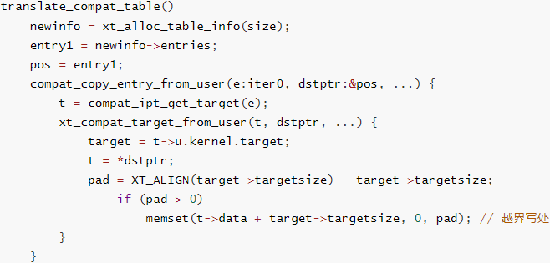
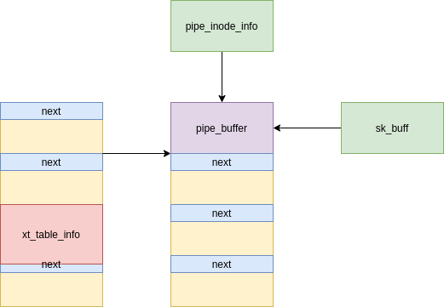
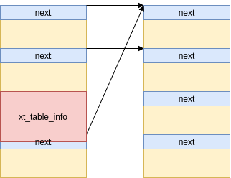
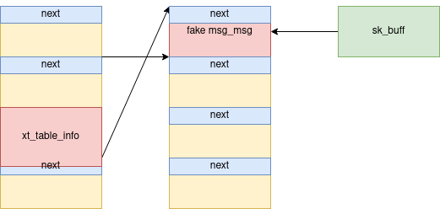
防护效果
实验用例：CVE-2021-22555
漏洞模块：netfilter 子系统
漏洞原理：translate_compat_table() 计算 size 时未包含 target->targetsize，导致后续 xt_compat_{match,target}_from_user() 中可能出现写越界（原理详细分析）
完整提权过程包含多次堆喷操作，涉及多种数据结果（利用过程详情）
……
……
……
https://google.github.io/security-research/pocs/linux/cve-2021-22555/writeup.html

Slide 30
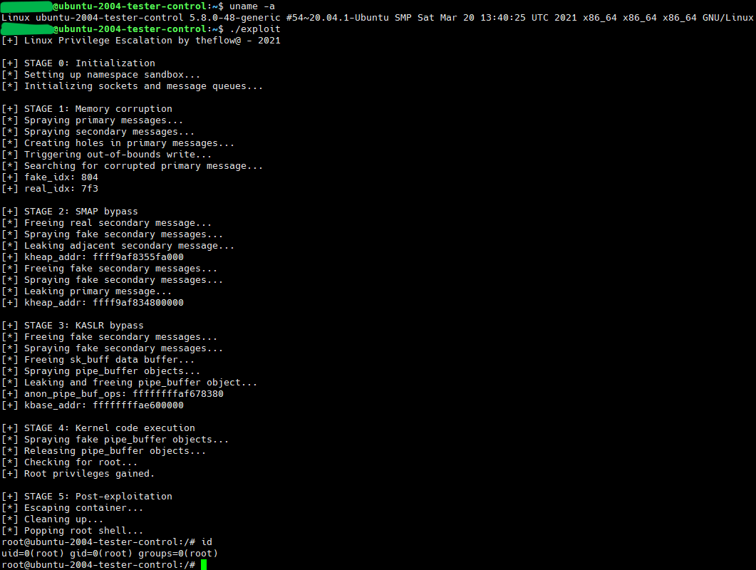
防护效果
CVE-2021-22555 防护：对照组

Slide 31
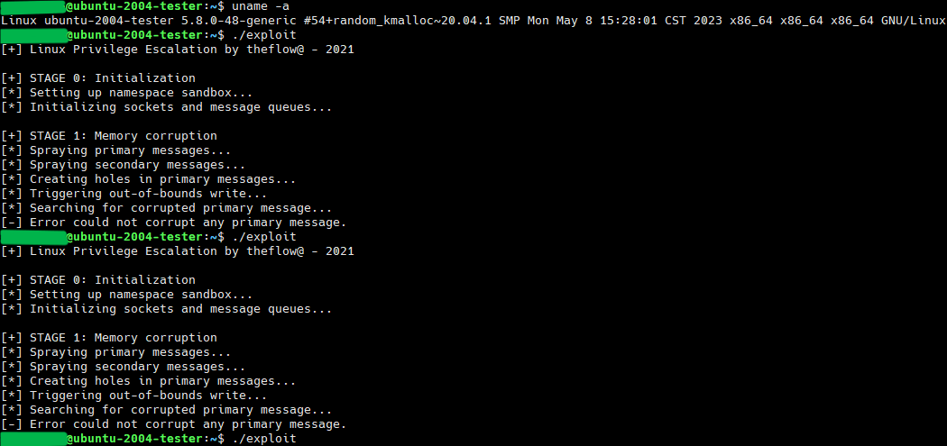
防护效果
CVE-2021-22555 防护：实验组

Slide 32
谢谢！

